Slide 1



민주를 위한 기초 CSS
간단하지않은 설명과 복잡한 설명을 주로하는 내용
만든이：박 효 경

Slide 2


목차
DIRECTORY
01
02
03
04
CSS 무엇인가요
글자 써보기
색깔 넣기
이미지 출력
05
06
07
08
페이지의 레이아웃
간단한 페이지디자인
BootStrap
좀 더 깔끔하게
더 편하게
페이지 디자인 심화

Slide 3

01
CSS?

Slide 4
CSS?
CSS는 Cascading Style Sheet 의 약자로 문서의 스타일을 꾸밀 때 사용하는 스타일 시트 언어 입니다
비유하자면 각 문서(페이지)를 우리의 얼굴에 비유하자면 CSS는 화장으로 비유할수있습니다.
네이버 페이지의 검색창 테두리의 녹색이나, 메뉴바의 녹색 등 모두가 CSS의 효과라고 볼수있습니다.

Slide 5
태그
설명에 앞서 기초 지식들을 하나씩 설명하고 넘어가도록 하자.
이클립스를 실행시켜 만든 jsp 파일 구조를 뜯어보면 다음과 같다.

Slide 6
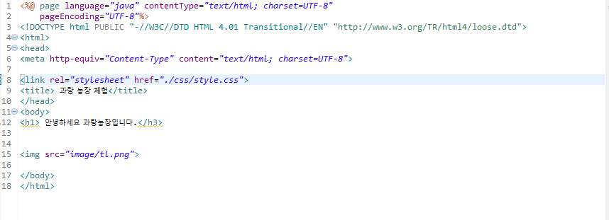
태그
해당 페이지에 작성된 언어 (language)가 java이며 html(페이지)는 text(문서)타입, 인코딩은 UTF-8로 이루어짐.
2. 현재 문서에 연결된(link) 파일의 타입은
스타일시트(stylesheet)이며, 스타일시트파일의 위치는 (href)
./css/style.css 파일임을 알려준다.

Slide 7
태그
태그란 < 와 > 사이에 적힌 것을 의미한다.
보통 <> ~</>태그가 한 세트로 함께 쓰인다.
사진에서 <head> ~ </head> 는 헤드태그 이며.
<body> ~ </body> 도 바디태그로 한 세트이다.
지금 꼭 이해할 필요는없으며 어차피 곧 염불처럼
외우고있는 자신의 모습이 보일것이다.
하지만 꼭 태그가 < /head>나 </body> 처럼 꼭 닫히는것만도
아니다. 대표적으로 15번째 줄 <img>가 그러한데
보통 닫혀야 하는태그의 경우에는 프로그램에서 알아서
닫아주는편이니 오타가 없는것에만 신경쓰자.
참고로 12번째 줄이 <h1>으로 시작해서 </h3>로 닫힌건 오타다.

Slide 8
글자
화면에 글자 를 써 봅시다.
<body> 와 </body> 태그 사이 에 아무 글자나 단어를 타이핑하고
2. 실행(RUN) 시켜봅시다.
아마도 화면 상단에 본인이 쓴 문장이 출력되는것을 볼수 있습니다.
이제 CSS를 적용시켜 봅시다. 연습파일은 index.jsp 와 Style.css 입니다.

Slide 9
글자
1. <h1> 태그에 대하여 다음과 같은 실험을 해봅시다.
<body>와 </body> 사이에 아래와 같이 타이핑 해주세요.
<h1> 안녕하세요. H1 </h1>
<h3> 안녕하세요. H3 크기가 어떤가요? </h3>
<h5> 어… H5입니다. 혹시 제가 큰가요? </h5>
2. 실행시킵니다. (RUN)
3. 다음장에서 결과를 확인하세요.

Slide 10
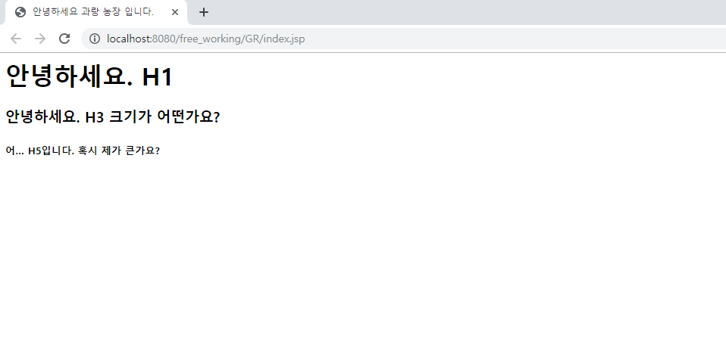
글자
만약 한글이 깨져서 나온다면 네이버에 이클립스 jsp 한글 깨짐 으로 검색하거나
연락주세요.
이처럼 h태그는 글자의 크기를 간단하게 조절할 수 있게 합니다.
1에 가까울수록 글자는 점점 커지고 멀어질수록 글자가 작아집니다.

Slide 11
글자
이번에는 다음을 작성해봅시다.
<div> 안녕하세요. Div! 에요!
저는 논리적 구역을 나누는 태그입니다!
논리적구역은 어려운말이죠? 편하게 집 주소라고 생각하세요!
눈에 보이지는 않지만 실제로 존재하는 숫자로 된 주소지요!
근데..좀.. 정신없나요..? </div>
2. 일단 결과를 확인해봅시다.

Slide 12
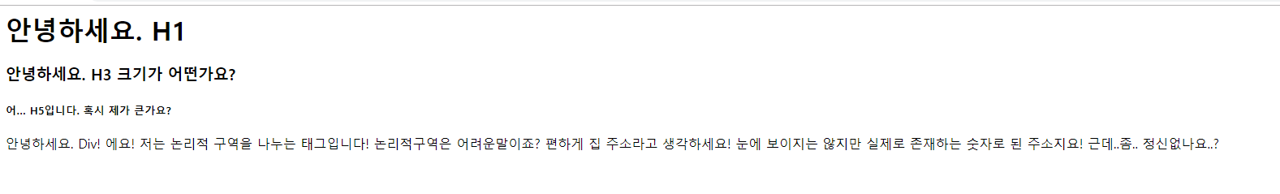
글자
애가 말을 하면서 숨을 쉬는지 잘 모르겠습니다.
이제 다음과 같이 바꾸어 봅시다.

Slide 13
글자
이번에는 다음을 작성해봅시다.
<div> 안녕하세요. Div!에요 </div>
<div> 저는 논리적 구역을 나누는 태그입니다! </div>
<div> 논리적구역은 어려운말이죠? 편하게 집 주소라고 생각하세요!</div>
<div>눈에 보이지는 않지만 실제로 존재하는 숫자로 된 주소지요!</div>
<div> 근데..좀.. 꾸며주시겠어요..? </div>
2. 일단 결과를 확인해봅시다.

Slide 14
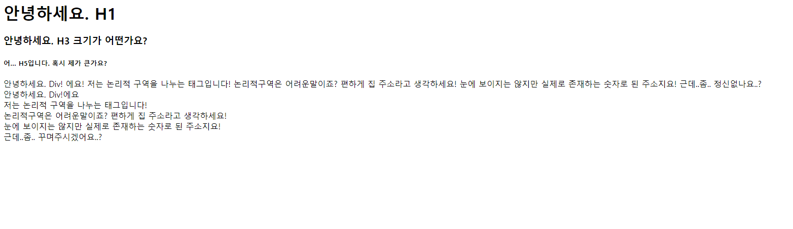
글자
다음과 같이 출력되었다면 성공입니다. 이것으로 div의 논리적 구역을 이해하셨으면 좋겠습니다.
Div태그들은 개별적으로 구역을 가집니다.
여기서 왜 태그를 구분했을때 줄 바꿈이 일어나는지 설명하자면, 기본적으로 페이지의
구성요소들은 왼쪽으로 정렬하고, 층층이 쌓이는 특징( Block) 을 가지고 있습니다.
블록속성이란, 아파트처럼 1층 2층 3층이 구역별로 나누어져있는것과 같습니다.

Slide 15
글자
이제 CSS를 적용시키는법을 연습해 봅시다. 이번에 쓸 파일은 Style.css 입니다.
h1{
Color : #00a6f;
}
div{
background-color : #7abaff;
}
#~~~~는 색의 웹코드 입니다. 굳이 위 예시처럼 쓸 필요는 없으며 마음대로 지정해도
좋습니다. 이클립스의 경우 #을 입력시 색상환을 출력할수있는 기능이있습니다.

Slide 16
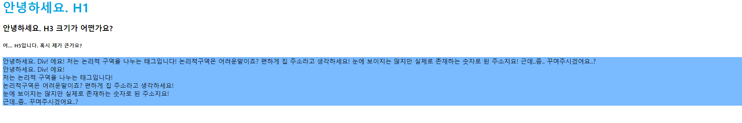
글자
Color 의 경우는 글자색을 바꾸었고, background-color의 경우에는 div가 가진
논리적인 구역의 배경색을 바꾸었습니다. 분명 div로 구역을 나누었는데 왜 모두가 칠해졌는지
궁금 할 수 있습니다. 이것은 div를 부르는 이름이 div 하나이기때문입니다.
구역은 여러 개인데 구역의 이름은 div로 통합되어있으니
Div라고 칭해지는 모두가 같은 색으로 칠해져버렸습니다. 이것을 해결 해봅시다.

Slide 17
글자
이번에는 다음을 작성해봅시다. 위치는 index. Jsp 입니다.
<div class=“div1”> 안녕하세요. Div!에요</div>
<div class=“div2”> 저는 논리적 구역을 나누는 태그입니다! </div>
<div class=“div3”> 논리적구역은 어려운말이죠? 편하게 집 주소라고 생각하세요!</div>
<div class=“div4”>눈에 보이지는 않지만 실제로 존재하는 숫자로 된 주소지요!</div>
<div class=“div5”> 근데..좀.. 꾸며주시겠어요..? </div>
2. 아마도 결과는 아까와 다른것은 없습니다.

Slide 18
글자
이번에는 다음을 작성해봅시다. 위치는 CSS 파일입니다.
.div1{
color : #ff4023;
background-color : rgba(193, 25, 255, 0.29);
}
.div2{
color : #ffd400;
background-color : rgba(0, 0, 184, 0.31);
}
.div3{
color : #44de60;
background-color : rgba(68, 222, 96, 0.63);
}
.div4{
color : #0000b8;
background-color : rgba(255, 235, 13, 0.29);
}
.div5{
color : #c119ff;
background-color : rgba(255, 73, 57, 0.29);
}
2. 결과확인

Slide 19
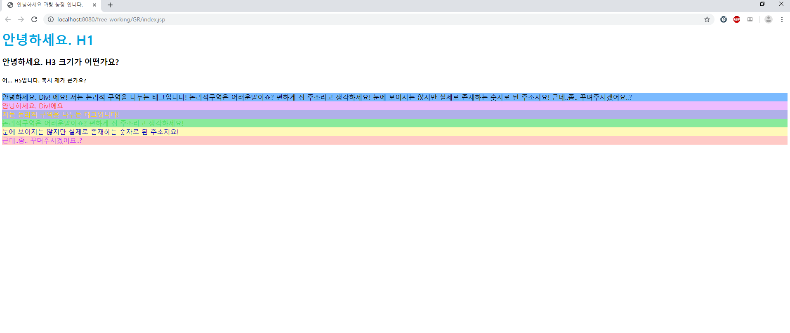
글자
다음과 같이 출력되었다면 성공입니다.

Slide 20
글자
Index.jsp
다음 조건에 맞게 코드를 작성합니다.
3개의 div를 만듭니다.
- 클래스이름은 div6, div7, div8 입니다.
Div속 내용은 자유롭게합니다.
저는
Style.css
.div6{
font-size: 100px;
}
.div7{
font-family: Georgia;
}
.div8{
font-weight: bold;
}

Slide 21
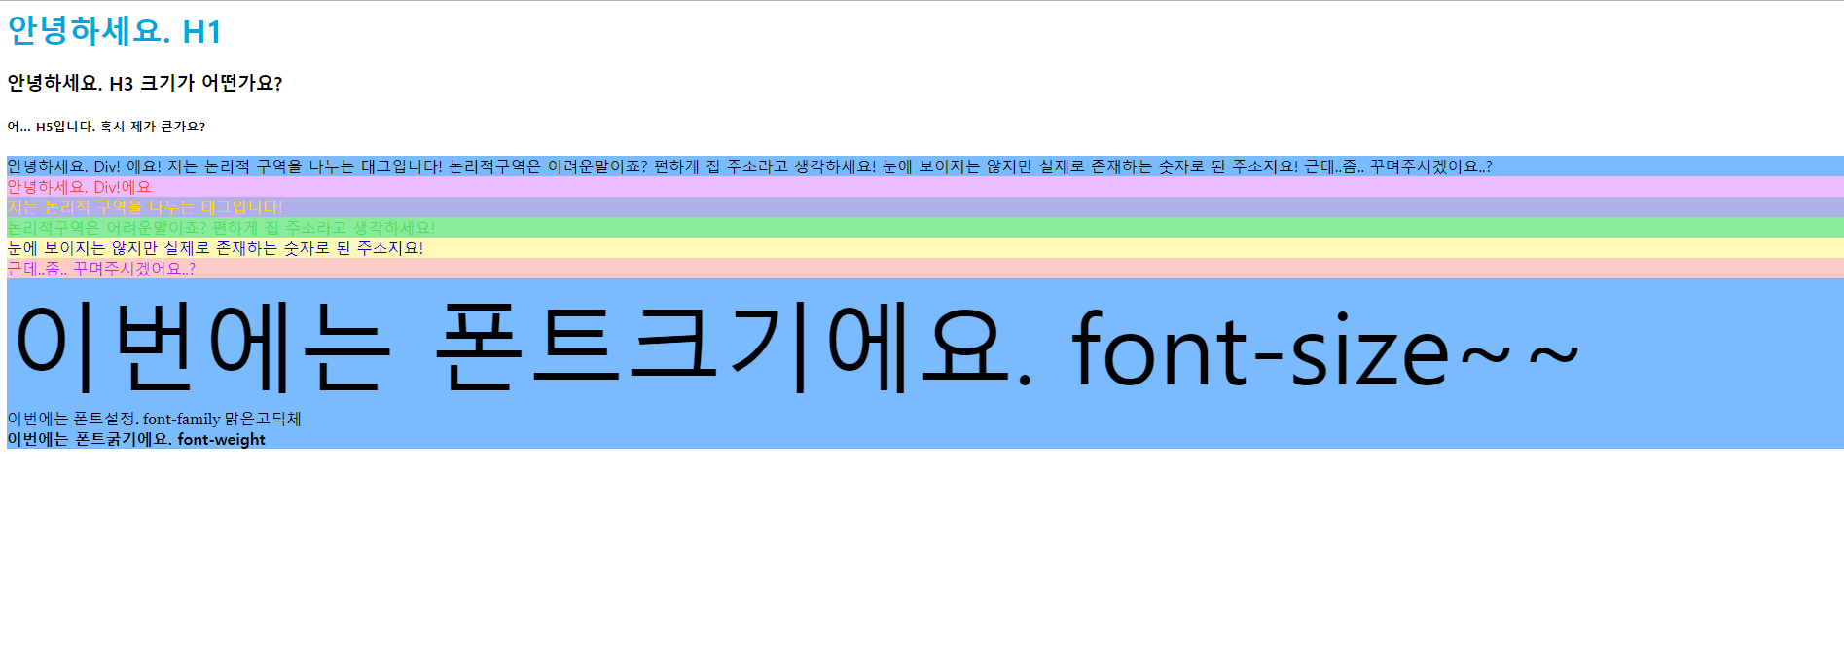
글자
다음과 같이 출력되었다면 성공입니다.

Slide 22
PPT模板下载：WWW.HOMEPPT.COM/moban/ 行业PPT模板：WWW.HOMEPPT.COM/hangye/
节日PPT模板：WWW.HOMEPPT.COM/jieri/ PPT素材下载：WWW.HOMEPPT.COM/sucai/
PPT背景图片：WWW.HOMEPPT.COM/beijing/ PPT图表下载：WWW.HOMEPPT.COM/tubiao/
优秀PPT下载：WWW.HOMEPPT.COM/xiazai/ PPT教程： WWW.HOMEPPT.COM/powerpoint/
Word教程： WWW.HOMEPPT.COM/word/ Excel教程：WWW.HOMEPPT.COM/excel/
资料下载：WWW.HOMEPPT.COM/ziliao/ PPT课件下载：WWW.HOMEPPT.COM/kejian/
范文下载：WWW.HOMEPPT.COM/fanwen/ 试卷下载：WWW.HOMEPPT.COM/shiti/
教案下载：WWW.HOMEPPT.COM/jiaoan/ PPT论坛：www.homeppt.cn
오늘은 여기서 끝
내일은 더 복잡하고 더 많은 내용을 배웁시다
만든이：박 효 경

